Slide 1

Taller de ingeniería de software I.
Entrega final
Proyecto semestral “Trazabilidad de equipos informáticos”.
Integrantes: Bastián Sandoval Rifo Martin Barra Abdala Bruno Figueroa Ulloa
Patricio Pizarro Tapia.
Profesor: Lorenzo Paredes.
Ayudante: Juan Baeza.
Fecha: 1 de diciembre del 2023

Slide 2

Desarrollo del software.
Roles a lo largo del proceso de desarrollo:
Analistas: Patricio – Martin – Bruno.
Diseñadores: Bastián – Bruno – Patricio .
Programadores: Martin – Patricio.
Testers: Martin – Bruno.
Capacitadores: Bastián.

Slide 3
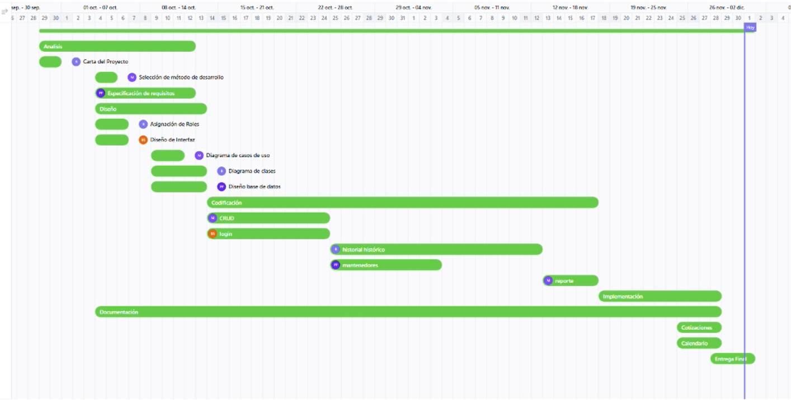
Carta Gantt.

Slide 4

Funcionalidades versión final.
Asignación de equipos a funcionarios.
Alertas de asignación/eliminación de equipos vía correo electrónico a funcionarios.
Visualización gráfica de mantenciones calendarizada.
Alerta de mantención próxima vía correo electrónico.
Panel gráfico.
Visualización de menús determinado por roles.
Generación de listas .pdf.
Generación de informe filtrado .pdf
Trazabilidad de las operaciones realizadas a los equipos.
Generación de código QR referente a cada equipo.
Envío de tickets de los funcionarios.
Recepción y actualización de tickets.
Creación de usuarios.

Slide 5
Taller de ingeniería de software I.
Entrega final
Proyecto semestral “Trazabilidad de equipos informáticos”.
Integrantes: Bastián Sandoval Rifo Martin Barra Abdala Bruno Figueroa Ulloa
Patricio Pizarro Tapia.
Profesor: Lorenzo Paredes.
Ayudante: Juan Baeza.
Fecha: 1 de diciembre del 2023

